Slide 1
Passage de témoin
1985 – 2019
Du rêve à la réalité en 34 ans !
Docteur Bertrand Lukacs
Urologue
Membre de l’Acamédie de Chirurgie
Expert auprès de la cour d’Appel de Paris
Spécialisé dans l’interprétation de la liste des actes et prestations du code de la Sécurité sociale

Slide 2
1985
Groupe Image
Groupe Image – Sortir du budget global
  pour un nouveau mode de gouvernance des établissements de santé
  Gérard de Pourvourville - Marc Bremond - Michel Naidich - Dominique Blum - Max Bensadon – Vincent Bouvier - Pierre Lombrail….
Une totale révolution : coder les séjours hospitaliers!
  DRG de Fetter : Codage des diagnostics et des actes – GHM tarifants
  Démarrage du PMSI
Naissance du rêve:
Et si ces données codées pouvaient, un jour, servir à autre chose qu’à la tarification…et permettre une meilleure connaissance de la prise en charge des patients ?
impossible, iconoclaste, utopie, pas réalisable…

Slide 3
Image
Mise en place du PMSI en France
1986 : expérience Languedoc- Roussillon
Elaboration du Guide méthodologique PMSI – groupe Image
  Comprendre le PMSI
  Les règles du codage
1989 : extension du PMSI aux Hôpitaux
1991 : extension du PMSI aux établissements privés

Slide 4
Image abandon de la NGAP et création CCAM
1997 : Rapport Prieur Portos
  début des travaux pour remplacer la NGAP par une nouvelle nomenclature d’acte
Groupe image : Maoussc ; modèle structuré semi mnémonique de code d’acte
1997 – 2004 : Elaboration de la CDAM ( Sylvie Albaret)
2004 : extension CCAM dans tous les établissements de santé

Slide 5
1993 - AP-HP - PMSI –
Direction de l’informatique
Mi temps Urologue – Hôpital Tenon:
Mi temps direction Informatique de l AP- HP pour la mise en place du PMSI
Rencontre d’Yvon Merliere : statisticien travaillant à la direction des finances

Slide 6
2005 un resto italien !
Déjeuné dans un petit resto italien prêt de Tenon avec Yvon Merlière
  En charge du SNIIRAM à la CNAM
  Réfléchit à l’intégration du PMSI
Et si on arrivait à chainer les informations SNIIRAM – PMSI par patient pour étudier leurs parcours de prise en charge ?
  Dessin sur la nappe en papier
  Et si on essayait?
  Proposition de deux pathologies :
    Fréquentes
    Repérables sans ambiguité par actes chirurgicaux :ou médicaments
      Adénome de prostate
      Cancer de prostate
  Naissance d’Observapur ( Observatoire des Pratiques en Urologie)

Slide 7
2006- Démarrage d’Observapur
Observatoire des Pratiques en Urologie
Rendez vous avec l’équipe d’Evry : entrepôt de données de toutes les caisses
Premières extractions portant sur 2004,2005
Le premier schéma : ancêtre du SNDS
Patient
Assuré social
depuis janvier 2004
SNIRAM :
Renseigne sur toutes les prestations remboursées
PMSI :
Renseigne sur tous les
Séjours hospitaliers
Informations « chainées »

Slide 8
Observapur
2006 – 2010 - 2016
2006 – 20010 : artisanat dans une friche
  Voyages en train a Evry
  Codes Cdam puis CCAM - Extractions « à la main «
  Relation CNIL
  Rencontre d’ Eric Vicaut et son équipe -Total bénévolat
  Relation surprenante avec le service médical de la CNAM (aout 2008)
A partir de 2010 : Consolidation - diffusion
  Structuration du SNIIRAM PMSI à la CNAM
  Extractions annuels par la CNAM : Medhi Gabbas
  Accord CNIL
2016 : création du SNDS

Slide 9
Observapur : aujoudhui
2 cohortes de patients HBP et cancer de prostate
  plus de 5 millions de patients
  Depuis 2006 avec deux ans d’antériorité (2004)
Plus de 40 communications - articles
Les enseignements :
  SNDS : très puissant pour la chirurgie
  Suivi de cohortes en pratique courante : indispensable pour connaitre l’efficience d’un systéme de santé : reflet de la vraie vie
  Complémentaires des études EBM
    Populations très sélectionnées – équipes très performantes
    Durées courtes
    Analyses centrées sur une question pré determinée
    Indispensable mais pas suffisant
  Manque : données cliniques

Slide 10
Observapur
Recommandations et alerte !
Recommandations :
  entourer vous de cliniciens !
    Ne pas se tromper dans les requêtes : choix des codes et médicaments.. pas simple
    Donner du sens aux résultats sans contresens..
    Vous devez des cliniciens : un par discipline!
  Mutualiser les modalités de requêtes
    Quels codes actes et médicaments pour selectionner les patients traités pour HBP ou Cancer de prostate
    Evoluent chaque année..
    Mutualisation et validations croisées
Une alerte ! Le trou noir des actes nouveaux en chirurgie!
  Rien de bon si l’information initiale n’est pas de qualité !

Slide 11
Pour un patient….
Quelle est la différence entre un nouveau médicament et une nouvelle intervention chirurgicale ?
  L’un est une pilule ou une injection, l’autre une intervention chirurgicale
  Mais, même type d’espoir en terme de service médical rendu.
Accepterions nous qu’un nouveau médicament soit mis sur le marché sans que son repérage, jusqu'à sa forme galénique, et donc sa traçabilité soient assurés?
La réponse est NON
Alors pourquoi l’accepte-t-on pour les nouvelles techniques chirurgicale ?

Slide 12
Du marquage CE à l’inscription CCAM :
Paradoxe :
Pourtant, leur diffusion est masquée, dans une opacité totale….
Au contraire, ces DM mériteraient une traçabilité particulièrement précise
car justement ils ont, le plus souvent, besoin d’une évaluation complémentaire……
Marquage CE si DM
Mise sur le marché
Début de la diffusion de la technique
Inscription
CCAM
Processus long..plusieurs années

Slide 13
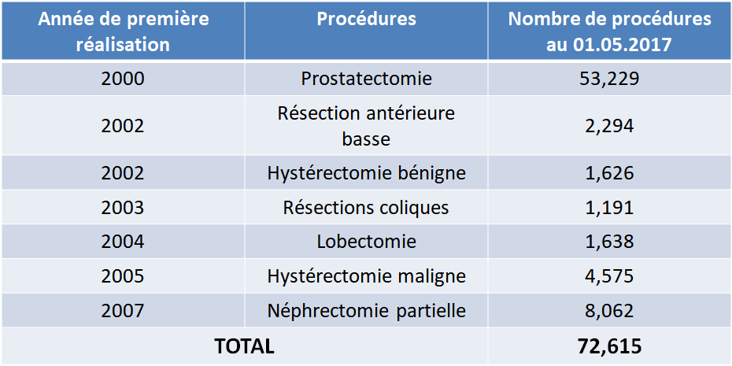
Exemple de la chirurgie robot assistée

Slide 14
Découpler description et tarif
Décision purement française
Marquage CE si DM
Mise sur le marché
Inscription
CCAM
Par l’Uncam
Tarif de remboursement
Rapport Prieur Portos - 1997: Une maintenance descriptive de la CCAM dissociée de la maintenance tarifaire
  un des enjeux majeurs de la réforme.
  La distinction nette entre les fonctions d’actualisation des libellés et la tarification, semble être une condition de la bonne actualisation de la nouvelle nomenclature.
  l’actualisation et la hiérarchisation des libellés de la NGAP ont souffert de la primauté accordée aux considérations financières par rapport aux enjeux techniques et scientifiques. ….
Processus long..plusieurs années
Inscription
CCAM descriptive
ATIH
Techniquement possible

Slide 15
Est ce techniquement possible ? Oui
Créer des libellés « fils » descriptifs rattachés à un et un seul libellé « père » existant dans la CCAM
Exemple existant :
  Résection d’une hypertrophie de prostate par laser : JGFE365
    Résection par laser de 532 nm de longueur d’onde : JGFE365-01
    Résection par laser de 2000 nm de longueur d’onde : JGFE365-02
    Résection par laser de 2100 nm de longueur d’onde : JGFE365-03
Exemple possible pour le robot :
  Prostatectomie totale par cœlioscopie : JGFC001
    Prostatectomie par coelioscopie seule : JGFC001-1
    Prostatectomie par coelioscopie assistée par robot : JGFC001-2

Slide 16
Pourquoi cette situation ?
Que des avantages :
  Pour les patients, pour les sociétés savantes
  Pour l’HAS, pour le SNDS, pour la recherche
  Même pour l UNCAM
Qui bloque : l’UNCAM
  Va rembourser des actes par encore évalués par l HAS ?
    Mais c’est déjà le cas…et de façon complètement masquée
  Cela aurait un effet incitatif :
    au contraire: plus rien de caché, organiser la transparence
Comment débloquer?
  Être le plus nombreux possible à souligner l’importance de pouvoir identifier, au plus tôt, les actes nouveaux dans le SNDS pour l interet de tous !
  Donc VOUS..

Slide 17
Aujourd’hui, le rêve de 1985 est réalité
Une nouvelle aventure commence
  Formidable accélération
  Ouverture de nouveaux espaces de connaissances
SNDS aujourd’hui - Health Data hub
  Faciliter le chainage
  Cooperation et Mutualisation
  Nouveaux outils d’analyse par IA

Slide 18

Vivez vos rêves,
Sachez être iconoclaste
et osez transgresser des paradigmes trop
bien établis!

Slide 19

Observapur - BPH
Associated treatments
BPH patients are old with other morbidities
Global analysis of prescriptions : 2.000.000 BPH patients :
    Median number of medications associated with BPH treatment : 5 other medications
    25% of patients take more than 8 other medications
This aspect of reality is far away for RC studies
using stringent criteria
unknown and underestimated interactions
between drugs are never considered
Notes:
Global analysis of prescriptions also show that people are treated with numerous medications, that surely interact between each other
This aspect of reality is again far away for the sample studies using stringent criteria.
Several underestimated aspects of medical management emerge from our analysis and raise important issues
What about surgery ? (next slide)

Slide 20
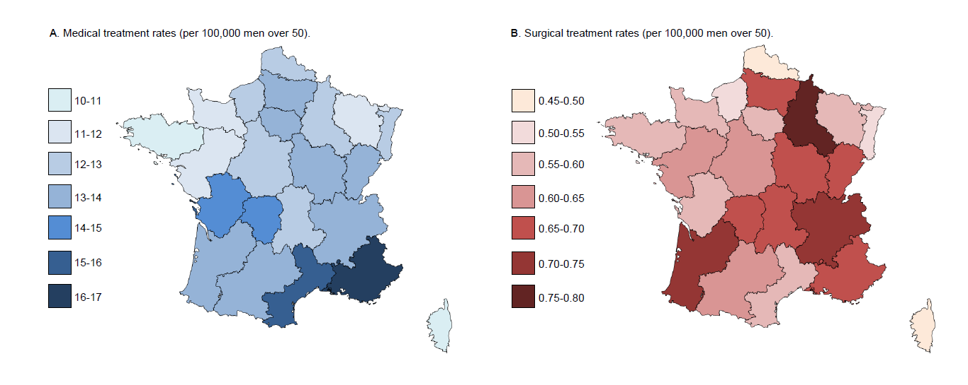
Observapur – BPH Geographic variations
Treatment rates (per 100 men over 50 yrs)
Medical Surgical

